Slide 1
ЭКОНОМИЧЕСКИЙ АНАЛИЗ ПРАВА
к.э.н., доцент Г.В. Калягин
gkalyagin@yandex.ru

Slide 2
Содержание
Экономический подход к анализу права.
Экономический анализ ответственности за неумышленное причинение ущерба.
Экономический анализ прав собственности.
Экономический анализ контрактного права.
Экономический анализ уголовного права и общественное правоприменение.
Экономический анализ судебного процесса.
Право и неформальные нормы.

Slide 3
Экономический анализ права (Law and Economics) – анализ законодательных и судебных решений экономическими методами

Slide 4
Правовые нормы = система неявных цен, которая создает для индивидов соответствующие стимулы

Slide 5
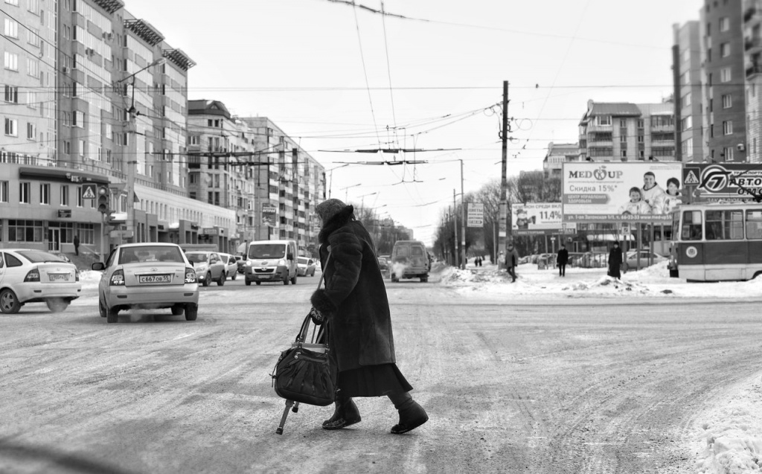
Кто, причинитель вреда или жертва, должен нести ответственность в односторонних и двусторонних несчастных случаях?

Slide 6
В чем экономическое обоснование неотчуждаемости неотчуждаемости некоторых правомочий?

Slide 7
Является ли тот факт, что одна из сторон договора придерживается ошибочного предположения о его сути, являться достаточным основанием для признания договора недействительным?

Slide 8
Что такое «рынок преступлений» и зачем общество наказывает преступников?

Slide 9
Ждем вас на нашем курсе!

